Slide 1

YN Bank Program
Dialog 조
팀원 2 황하나
Dialog 팀원 소개
팀원 1 박인선
팀장 장현서

Slide 2

YN Bank
프로젝트 명
YN Bank Project
YN 은행 내부 관리 프로그램을 만들기 위한 프로젝트
프로젝트 목적
YN 은행 직원이 업무를 좀 더 효율적으로 하기 위한
YN 은행 맞춤 프로그램
프로그램 명
YN Bank Program
YN 은행에서 사용하는 내부 프로그램

Slide 3
Dialog
다이얼로그 Dialog의 초기 목표
Trigger
배운 기술
적용
Procedure
과정 중시
팀워크
역할 분담
1인 1 메인 메뉴 담당

Slide 4









개발 환경
DBeaver
Eclipse
exERD
Gradle
JAVA
JAVAFX
MySQL
Git

Slide 5



메인 메뉴 및 업무 분담
사원 관리
고객 정보 관리
은행 업무 관리
사원 검색
사원 업무 정보 조회
사원 현황 조회
사원 권한 관리
고객 개인 정보
고객 통계 정보
고객 상품 관리
입출금 관리
통장
카드
대출
담당:
장현서
황하나
박인선

Slide 6

사용자
관리자 (AD)
인사팀 (HR)
고객팀 (CS)
모든 기능 수행 가능
인사 관련 업무만 가능
고객 관련 업무만 가능

Slide 7
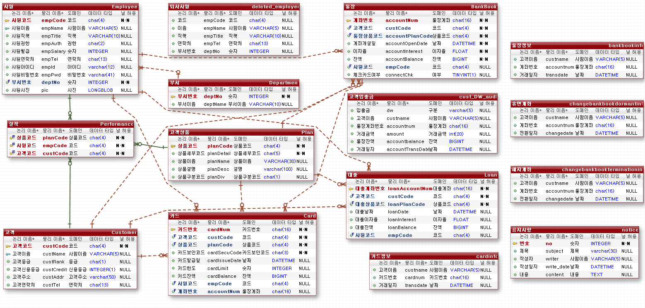
DB설계
사원
퇴사 사원
통장
통장정보
부서
입출금
휴면계좌
실적
상품
대출
해지계좌
연결 테이블
카드
고객
공지사항
카드 정보

Slide 8

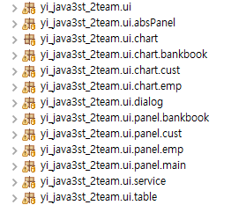


패키지
효율적인 관리
DB
UI

Slide 9
사원 메뉴 - 기능
사원 관리
사원 검색
사원 정보
사원 권한
사원 조회
사원 추가
사원 수정
사원 삭제
사원 별 보너스 / 담당 상품
업무 통계
사원 조회
권한 추가
권한 수정
권한 삭제

Slide 10
고객 메뉴 - 기능
고객 관리
고객 개인정보
고객 통계
상품 관리
입출금
고객 조회
고객 추가
고객 수정
고객 삭제
업무 통계
상품 조회
상품 추가
상품 수정
상품 삭제
고객 조회
입금
출금

Slide 11
은행 메뉴 - 기능
은행 업무
통장 관리
카드 관리
대출 관리
통장 추가
통장 수정
통장 삭제
휴면/해지 계좌
통계
대출 추가
대출 수정
대출 삭제
통계
카드 추가
카드 수정
카드 삭제
통계

Slide 12
사용 Trigger
Trigger 명 | 기능 | 테이블 | Trigger 명 | 기능 | 테이블
deleted_emp_trigger | 퇴사한 사원 정보 저장 | Employee, DeletedEmployee | deleted_emp_trigger | 메인의 공지사항 삭제 시 번호 리셋 | notice
tri_after_update_Bankbook | 입출금 기록 | bankbook, Cust_DW_audit | tri_insert_bankbook_performance | 통장, 카드, 대출 추가, 수정, 삭제 시 실적 테이블에 insert / delete | Bankbook, Card, Loan, Performance
change_bankbalance change_cardbalance | 카드 잔액, 통장 잔액 연동 | Card, bankBook | tri_delete_bankbook_performance
tri_update_card | 카드 수정 시 카드 거래실적 (통계) | Card, CardInfo | tri_insert_card_performance
tri_update_bankbook | 통장 수정 시 통장 거래실적(통계) | BankBook, BankBookInfo | tri_delete_card_performance
make_dormant | 휴면 계좌로 전환 | BankBook, ChangeBankBookDormantin | tri_insert_loan_performance
make_termination | 해지 계좌 전환 | BankBook, ChangeBankBookTermination | tri_delete_loan_performance

Slide 13
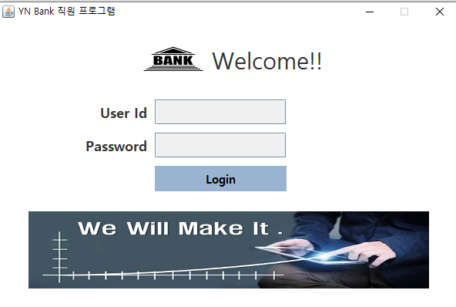
YN BANK 프로그램
로그인 화면

Slide 14
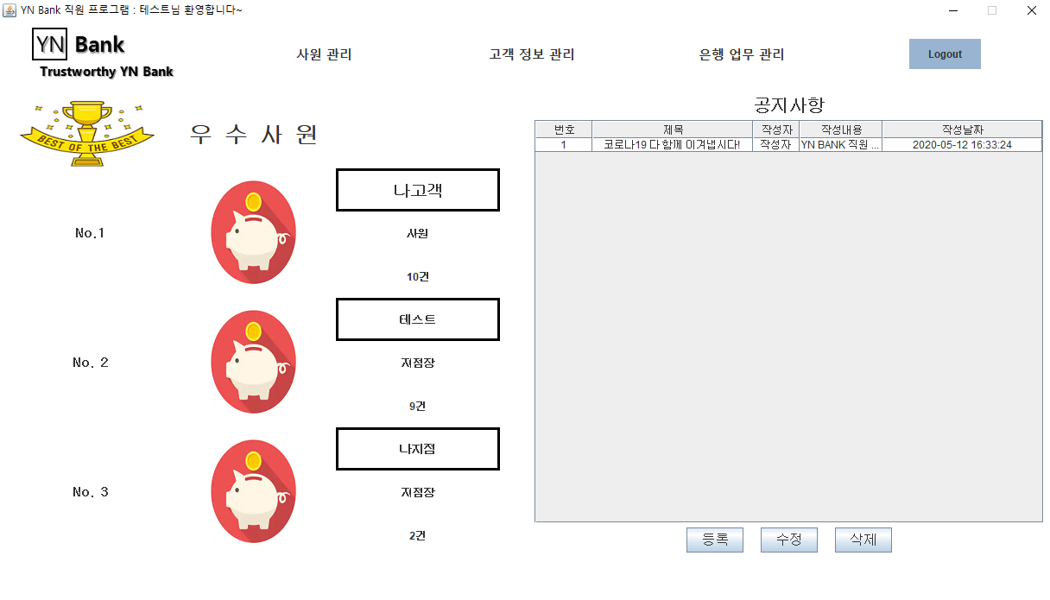
YN BANK 프로그램
메인메뉴

Slide 15
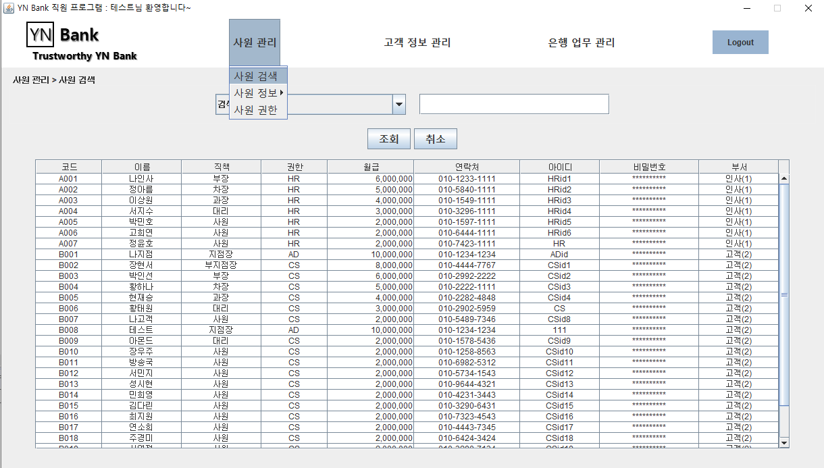
YN BANK 프로그램
메뉴 형태

Slide 16
Thank you!
Dialog 조

